Slide 1
4.3 CSS

Slide 2
CSS (Cascading Style Sheets) es un “lenguaje” de estilos
Determina los estilos de un documento web.
Es decir, la estética del documento. Sus colores, sus tamaños, sus animaciones, sus efectos, su ocupación, su posición, entre otros.
¿Qué diferencia tiene de un lenguaje de programación?
¿Cuál es su extensión?
¿Cómo se relaciona con un HTML?

Slide 3
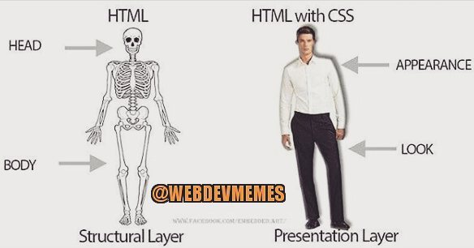

Slide 4
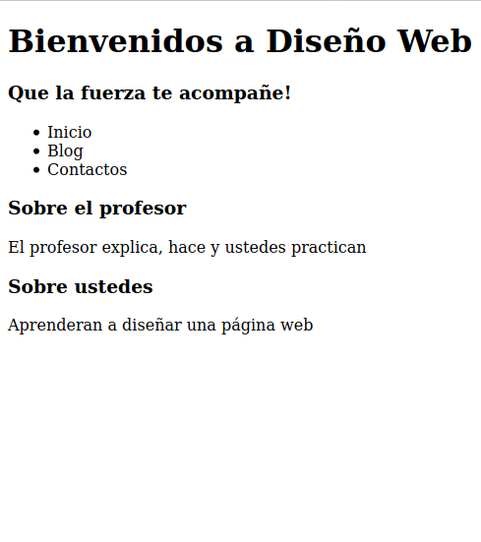
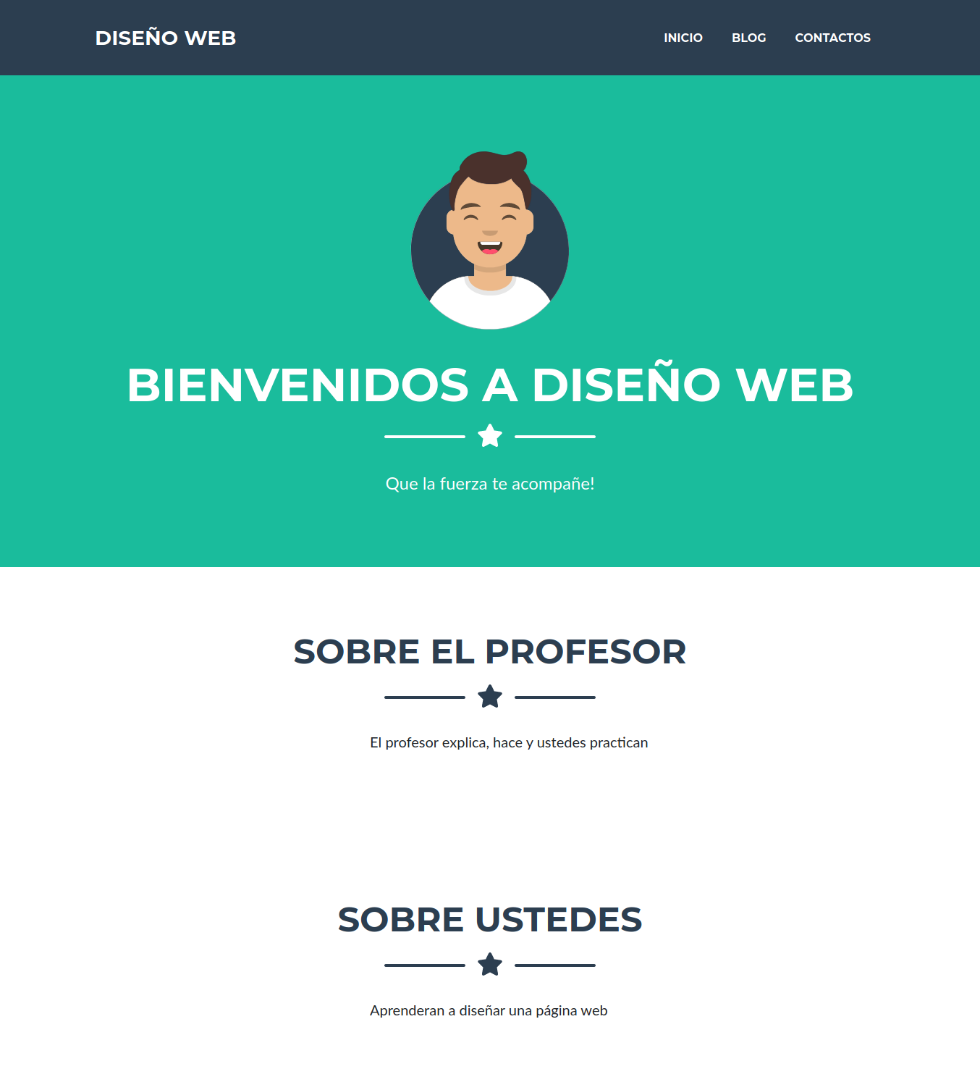

Slide 5
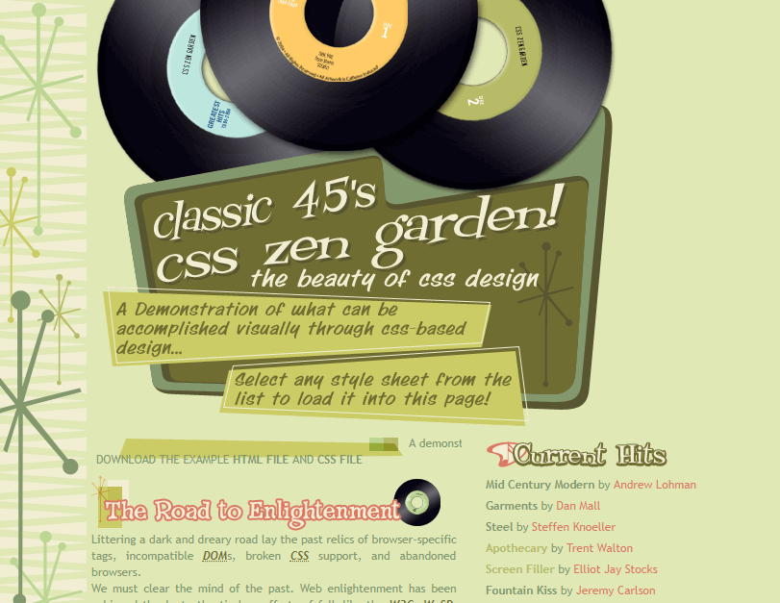
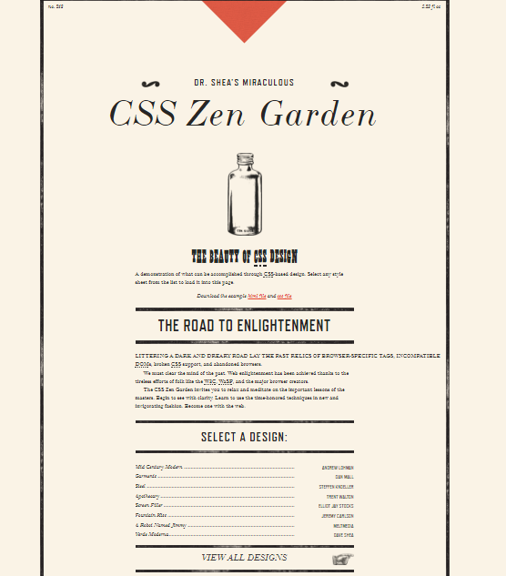

Slide 6
Formas de insertar código CSS
Forma 1: Dentro de la etiqueta <head> de un HTML utilizamos la etiqueta <style>
<style> /* comentario de CSS, en este lugar va el codigo CSS, */
</style>
Forma 2: Dentro de una etiqueta HTML utilizamos el atributo style
<h1>Un encabezado sin formato</h1>
<h2 style="CODIGO CSS">H2 con formato CSS</h2> <p style="CODIGO CSS">Párrafo con formato CSS</p>
<p>párrafo sin formato</p>
Forma 3: Importamos un archivo css dentro de la etiqueta <head> de un HTML
<link rel="stylesheet" href="archivo.css" />

Slide 7
Sintaxis y terminología en CSS
Selector {
propiedad1: valor;
propiedad2: valor;
};
Selector: Es el elemento al que le aplicamos el estilo
Propiedad: Que tipo de estilo le aplicamos
Valor: Cual de las posibilidades de ese tipo de estilo seleccionamos
Ejemplo:
h1 {
color: red;
}

Slide 8
Sintaxis y terminología en CSS
Selectores padres e hijos
h1 p {
color: red;
}
h1 es el selector padre
p es el selector hijo
Mientras más especificos seamos será mejor

Slide 9
Sintaxis y terminología en CSS
id: Referencia única de elemento o componente en HTML
class: Referencia a un grupo de elementos o componentes en HTML
name: Nombre de elemento o componente en HTML (puede no ser único)
<img src="casa.jpg" id="idImgCasa1" />
<img src="casa.jpg" class="imagenes" />
<img src="casa.jpg" name="imagenCasa1" />

Slide 10
Sintaxis y terminología en CSS
id class name
#idImgCasa1 { /* codigo CSS */ }
.imagenes { /* codigo CSS */ }
.img[name=imagenCasa1] { /* codigo CSS */ }

Slide 11
Sintaxis y terminología en CSS
Cuando reglas distintas apuntan al mismo objeto:
Si son propiedades distintas, se suman (se combinan).
Si tienen alguna propiedad repetida, solo una queda.
Y si dos selectores contienen el mismo tipo de identificador, cuál sera tomado para estilos?
Se puede llamar un selector con varios identificadores?
!important → Salta cualquier orden para tomar el valor
ID > Class > Tag

Slide 12
Propiedades CSS
color:
- Por nombre del color - Por valor hexadecimal - Por valores en paleta RGB
font-size:
- Porcentaje
- Pixeles
background-color:
- Por nombre del color - Por valor hexadecimal - Por valores en paleta RGB
font-weight:
- bold
- normal
font-family:
- impact - Comic Sans MS - sans-serif
font-style:
- italic
- normal
opacity:
- Valor entre 0 a 1

Slide 13
Propiedades CSS
text-align:
- left - right - center
- justify
text-decoration:
- line-through
- overline
- underline
text-transform:
- uppercase - lowercase - capitalize
letter-spacing:
- Valor en pixeles
line-heigth:
- Valor númerico
word-spacing:
- Valor en pixeles

Slide 14
Propiedades CSS
margin:
- Valor en pixeles
(top right bottom left)
height:
- Valor en pixeles
padding:
- Valor en pixeles
(top right bottom left)
width:
- Valor en pixeles
background-image:
- url(“urlimagen”)
cursor:
- copy
- help
- pointer
- all-scroll

Slide 15
Propiedades CSS
border:
(top right bottom left)
* Valor de tipo borde (dotted, dashed, solid)
* Grosor (en px)
* Color
display:
- Valor (block, inline, none, inline-block)
https://stackoverflow.com/questions/8969381/what-is-the-difference-between-display-inline-and-display-inline-block
visibility:
- hidden
float:
- left
- right

Slide 16
Propiedades CSS
position:
- fixed
- sticky
https://www.kevinpowell.co/article/positition-fixed-vs-sticky/
background-attachment:
- fixed
- scroll
transform:
- rotate(Numerodeg);
- rotateX(Numerodeg);
- rotateY(Numerodeg);
- rotateZ(Numerodeg);
max-width / min-width max-height / min-height:
- Valor en px o otra unidad de medida
background-repeat:
- repeat-x
- repeat-y
- repeat
background-position:
- left/center/right top/center/bottom

Slide 17
Referencias de propiedades CSS
http://w3.unpocodetodo.info/css3/chuletacss3.php
https://www.w3schools.com/cssref/
https://css-tricks.com/almanac/properties/
https://developer.mozilla.org/es/docs/Web/CSS/CSS_Properties_Reference
https://www.tutorialrepublic.com/css-reference/css3-properties.php
https://www.htmldog.com/references/css/properties/transition-delay/

Slide 18
Acciones
Hover (cuando apoyo el mouse)
Focus (cuando hago foco en el elemento)
Ejemplos:
h1:hover{
color: green;
}
Input:focus{
background-color: blue;
}

Slide 19
Unidades de medida
Absolutas
Px (pixels): La unidad que usa las pantallas
Relativas
Rem: Relativa a la configuración de tamaño de la raíz (etiqueta html)
Em: Relativa a la configuración de tamaño del padre
Porcentaje: Siempre se basa en el padre o raíz del documento
¿Cuál es el problema con la unidad de medida de los pixeles?

Slide 20
Algunos extras
Iconos
Fontawesome
Materialize CSS
FLAT ICON
Animaciones
animate.css
Librerías de estilos
Bootstrap
Material-UI
ZURB Foundation
BULMA
UIkit
PURE CSS
Normalize css

Slide 21
Trabajo individual Mercado Liebre (continuación)

Slide 22
Ejercicio parte 1
Modificar el header, de nuestro HTML, en cuanto a elementos y estética, es decir modificar en HTML y CSS. Para esto tendremos que trabajar cada elemento que contenga el header (navbar, login bar, search bar) para que quede similar a la muestra de ejemplo.

Slide 23
Utilizar estos estilos
Paleta de colores
Amarillo: #EAC926;
Azul: #03264C;
Celeste: #1259c3;
Gris oscuro: #666;
Gris claro: #ebebeb;
Verde: #39b54a;
Tipografías
Familia: 'Roboto’
Para saber como cargarla:
https://drive.google.com/file/d/1c1MqhN6a77eVXoQ7hJpzBoG1OPTqA-Ad/view
Tamaños Tipográficos
Cuerpos de texto: 12px
Titulares (Visita/Ofertas): 24px
Precios: 18px
Descuentos: 16px
Descripciones: 16px
Iconos
Fontawesome
https://fontawesome.com/icons?d=gallery&m=free

Slide 24

Muestra de ejemplo

Slide 25
Ejercicio parte 2
Modificar el pie de pagina (footer) de nuestro sitio web.
Trabajar cada elemento del mismo para mejorarlo en cuanto a estética.
Tener en consideración los estilos anteriormente brindados.
Dentro del mismo deben cumplirse las siguientes consignas:
El contenido de todos los artículos debe estar centrado
Los iconos deben tener un tamaño de 2em y un margen inferior de 10px (este margen genera una separación de 10 pixeles)

Slide 26

Muestra de ejemplo

